Slide 1
CHÀO MỪNG CÁC EM ĐẾN BUỔI HỌC NÀY!

Slide 2

KHỞI ĐỘNG
Em có một video quay lại các hoạt động tổng kết của lớp em. Em muốn sử dụng video này trong dự án KiNiem nhưng lại chỉ muốn dùng một phần hoặc muốn bỏ đi một số đoạn không cần thiết. Em cần làm gì để thực hiện ý muốn của mình?

Slide 3
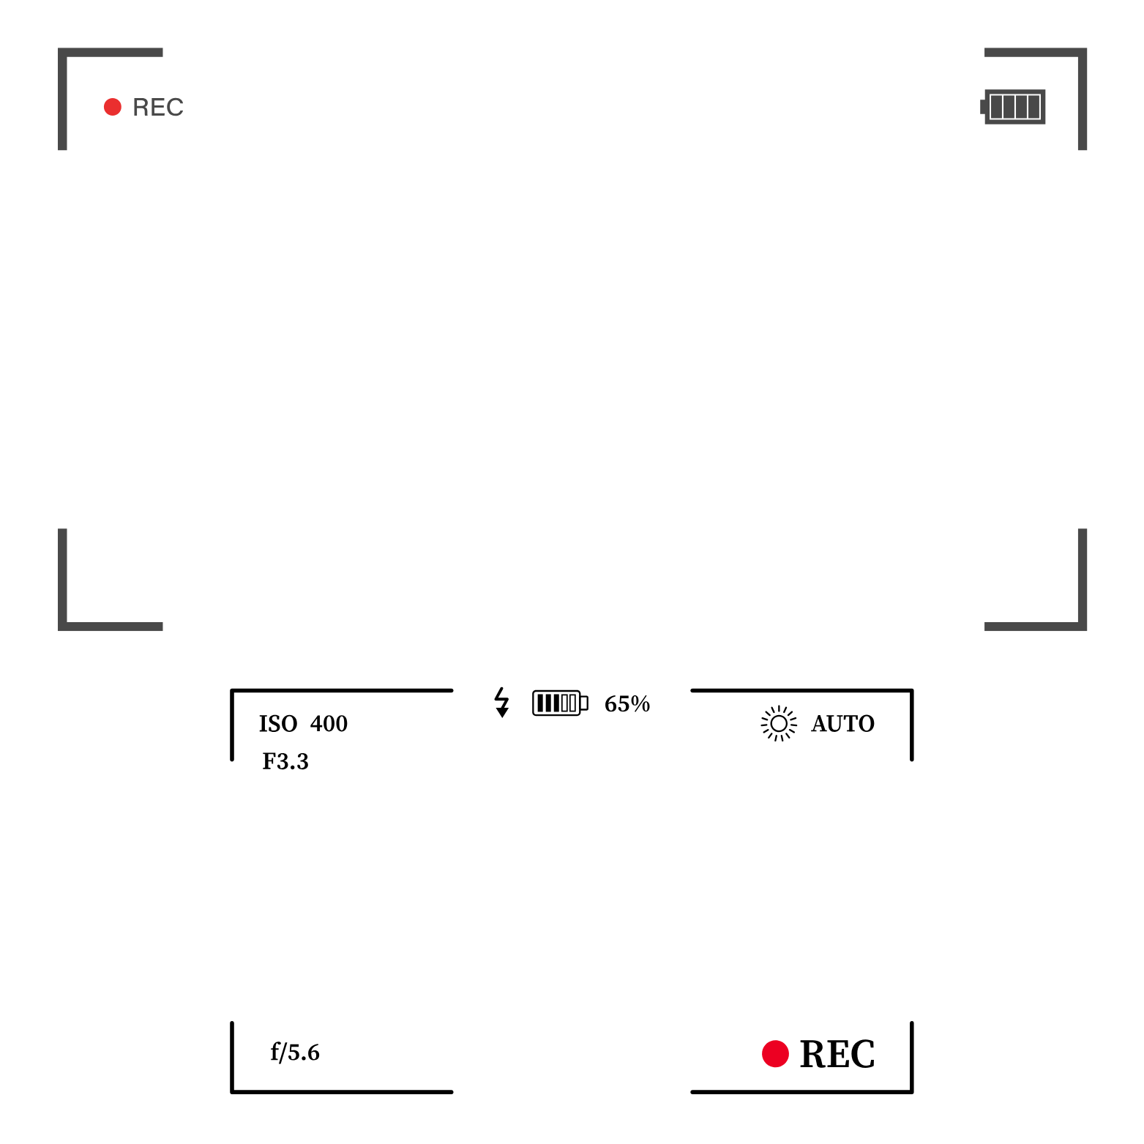
BÀI 5:
BIÊN TẬP ĐOẠN VIDEO
TRONG BẢNG PHÂN CẢNH

Slide 4

NỘI DUNG BÀI HỌC
1
Cắt và xóa một phần video
2
Chia tách video
Thực hành khám phá cách điều chỉnh âm lượng, tốc độ phát video
3

Slide 5
1
Cắt và xóa
một phần video

Slide 6

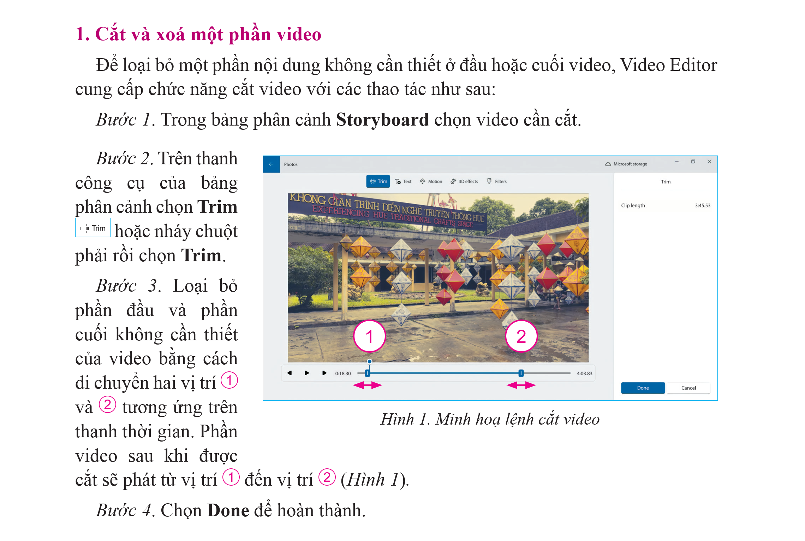
1. Cắt và xóa một phần video
Bước 1. Trong bảng phân cảnh Storyboard chọn video cần cắt.
Bước 2. Trên thanh công cụ của bảng phân cảnh chọn Trim hoặc nháy chuột phải rồi chọn Trim.
Hình 1. Minh họa lệnh cắt video

Slide 7
1. Cắt và xóa một phần video
Bước 3. Loại bỏ phần đầu và phần cuối không cần thiết của video bằng cách di chuyển hai vị trí (1) và (2) tương ứng trên thanh thời gian.
Hình 1. Minh họa lệnh cắt video
Bước 4. Chọn Done.

Slide 8
2
Chia tách video

Slide 9


2. Chia tách video
Hoạt động (SGK - tr.70)
Theo em, vì sao phần mềm tạo video cần có chức năng chia tách một video thành cách đoạn video?

Slide 10

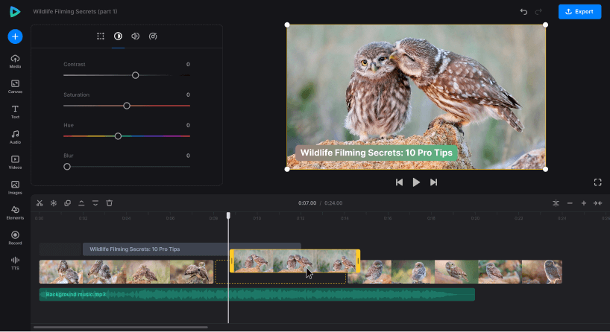
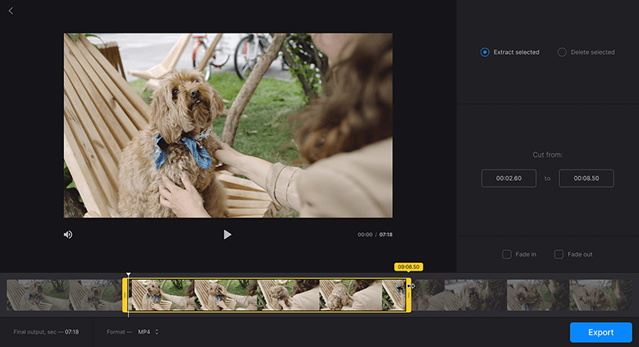
2. Chia tách video
Loại bỏ những đoạn phim không cần thiết và bị lỗi nằm giữa video, không cần ghi lại.

Slide 11
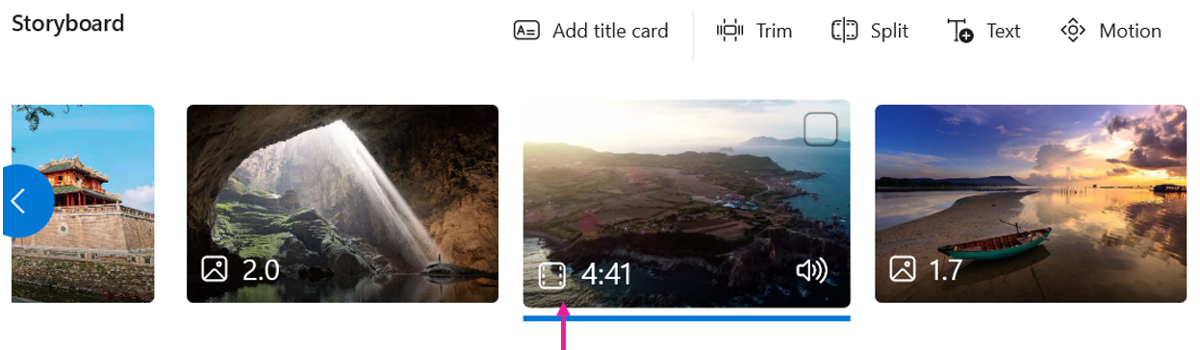
2. Chia tách video
Bước 1. Chọn video cần chia tách trong bảng phân cảnh Storyboard.
Hình 2.a. Chọn video cần chia tách
Bước 2. Chọn Split trên thanh công cụ của bảng phân cảnh hoặc nháy chuột phải chọn Split để mở giao diện chia tách video.

Slide 12
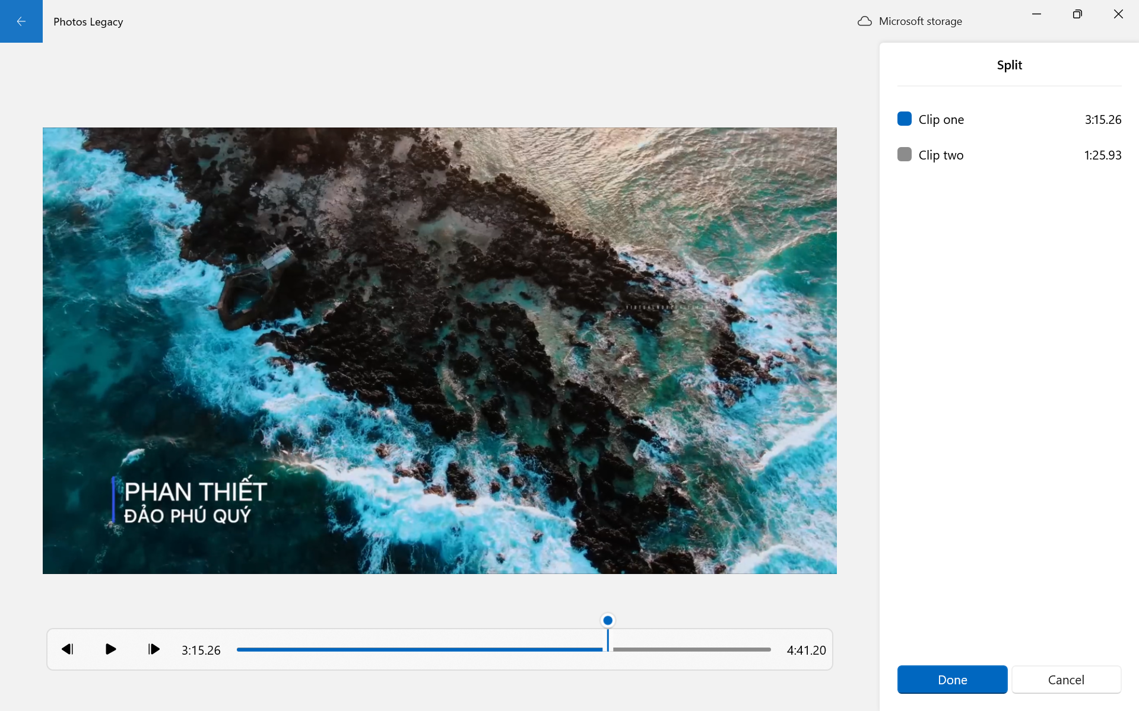
2. Chia tách video
Bước 3. Nháy chuột vào vị trí muốn tách video trên thanh thời gian. Video sẽ được tách thành hai đoạn video với thời lượng tương ứng như danh sách trên bảng Split bên phải.
Hình 2b. Vị trí phân tách video trên thanh thời gian.

Slide 13
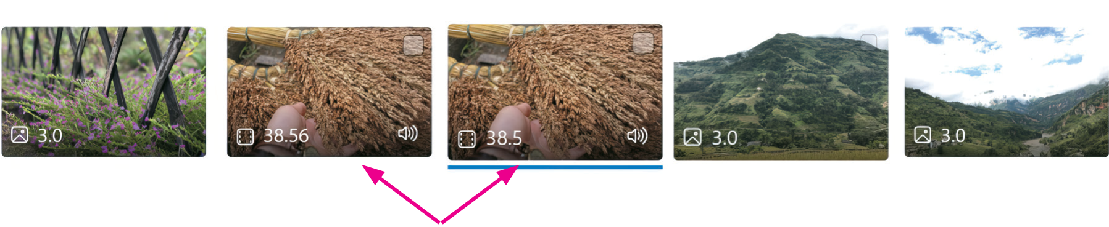
2. Chia tách video
Bước 4. Chọn Done để hoàn thành. Video được phân tách thành hai đoạn video trên bảng phân cảnh.
Hình 2c. Video được cắt thành hai đoạn.

Slide 14
3
Thực hành khám phá
cách điều chỉnh âm lượng, tốc độ phát video

Slide 15


3. Thực hành khám phá
cách điều chỉnh âm lượng, tốc độ phát video
THỰC HÀNH THEO NHÓM
Điều chỉnh âm lượng của video.
Điều chỉnh tốc độ phát video.
NHIỆM VỤ

Slide 16

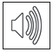
3. Thực hành khám phá
cách điều chỉnh âm lượng, tốc độ phát video
a) Điều chỉnh âm lượng
Có thể điều chỉnh âm lượng của từng video trong bảng phân cảnh bằng cách: Chọn biểu tượng volume tăng hoặc giảm âm lượng.

Slide 17
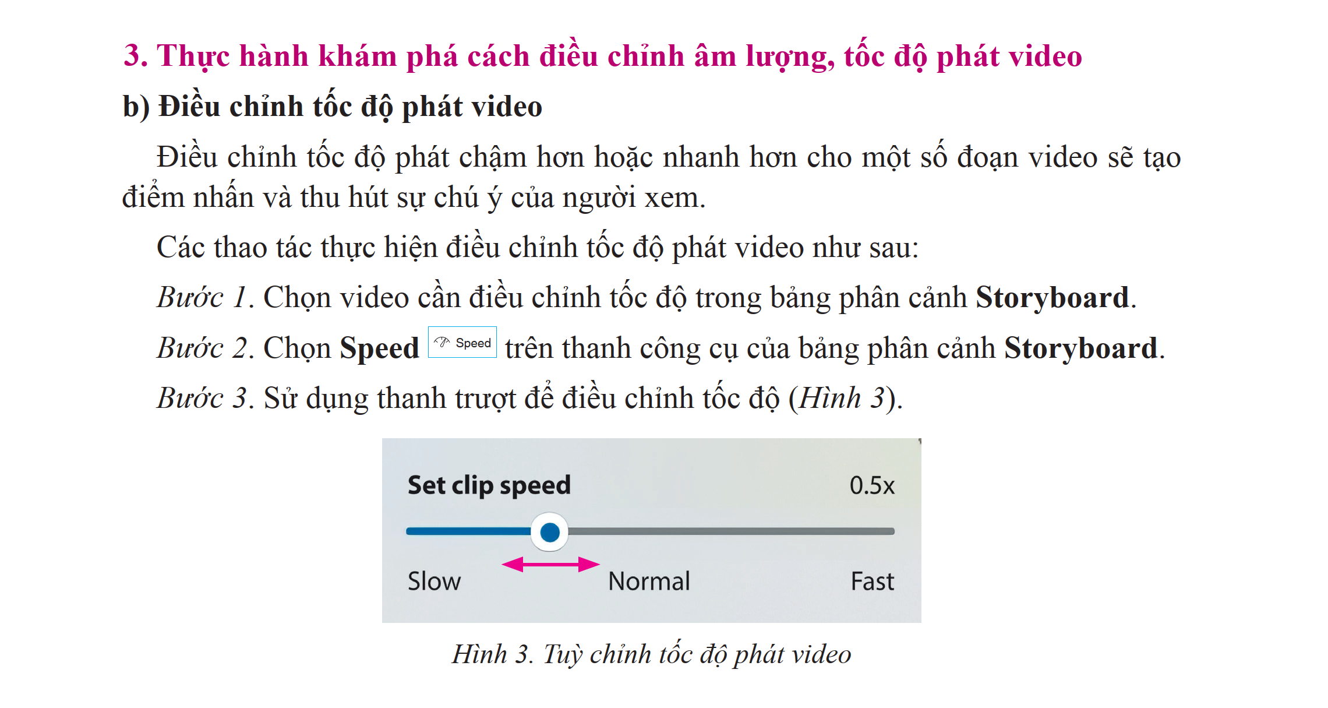
b) Điều chỉnh tốc độ phát video
Bước 1. Chọn video cần điều chỉnh tốc độ trong bảng phân cảnh Storyboard.
Bước 2. Chọn Speed trên thanh công cụ của bảng phân cảnh Storyboard.
Hình 3. Tùy chỉnh tốc độ phát video
Bước 3. Sử dụng thanh trượt để điều chỉnh tốc độ.

Slide 18

GHI NHỚ
Video Editor cho phép cắt, xoá phần đầu hoặc phần cuối dư thừa, chia tách video trong bảng phân cảnh thành nhiều video; tuỳ chỉnh tốc độ phát và âm lượng các đoạn video trong dự án video.

Slide 19
LUYỆN TẬP

Slide 20
Câu 1. Với phần mềm Video Editor, câu nào sau đây là đúng?
A. Có thể cắt và xóa một phần ở đầu, giữa, hoặc cuối video.
A. Có thể cắt và xóa một phần ở đầu, giữa, hoặc cuối video.
C. Không thể tắt hoàn toàn
âm thanh của một đoạn video trong bảng phân cảnh.
B. Mỗi lần tách, có thể tách một video thành nhiều hơn hai
đoạn video.
D. Không thể cắt một đoạn
âm thanh trong video.

Slide 21
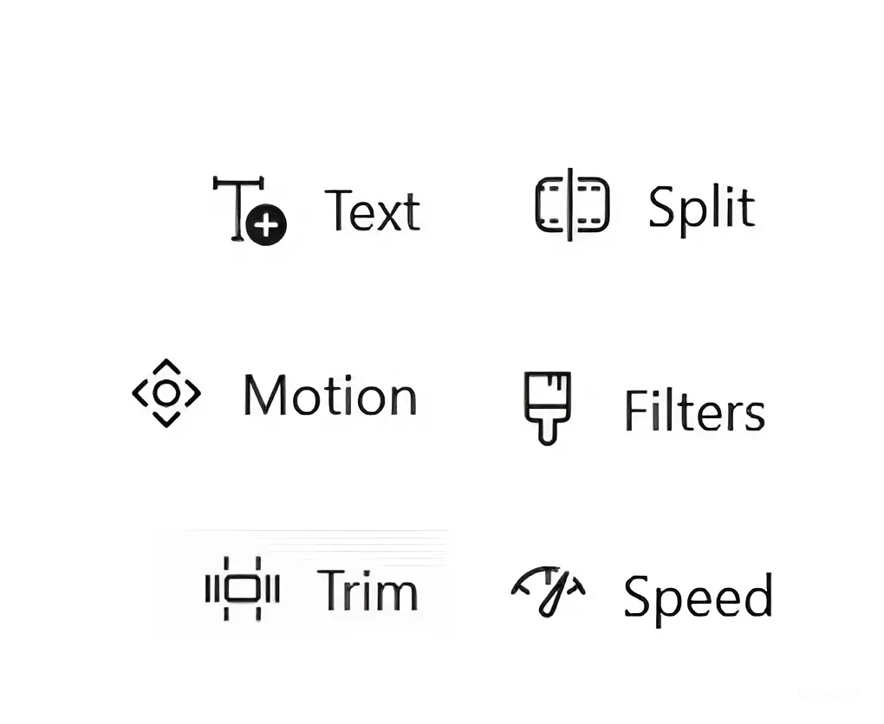
Câu 2. Để phân chia đoạn video em nháy chuột vào video
trong bảng phân cảnh Storyboard rồi chọn:
A.
C.
B.
B.
D.

Slide 22

Câu 3. Cho các hành động:
a) Di chuyển con chạy đến vị trí muốn phân chia.
b) Chọn video muốn phân chia.
c) Nháy chuột chọn .
d) Nháy chuột chọn để hoàn thành việc phân chia.
Hãy sắp xếp lại các bước hành động theo thứ tự đúng để phân chia video thành hai đoạn.
A. c - b – a – d.
B. b – c – a – d.
B. b – c – a – d.
C. b – a – c – d.
D. a – c – b – d.

Slide 23
Câu 4. Để cắt và giữ lại một đoạn video bất kì trong video ban đầu (các phần không giữ lại sẽ bị xóa), em nháy chuột vào video
trong bảng phân cảnh Storyboard rồi chọn:
A.
C.
C.
B.
D.

Slide 24
Câu 5. Để điều chỉnh tốc độ phát video em nháy chuột vào video trong bảng phân cảnh Storyboard rồi chọn:
A.
C.
B.
D.
D.

Slide 25



Câu hỏi tự kiểm tra SGK tr.71
Trong các câu sau, những câu nào đúng?
1) Chỉ có thể thêm một đoạn video vào bảng phân cảnh trong dự án video.
2) Có thể điều chỉnh được tốc độ phát một số đoạn video trong dự án video.
3) Mỗi lần chỉ có thể tách một video thành hai đoạn video ngắn.
4) Có thể cắt và xoá một đoạn video lỗi ở vị trí bất kì của video trong bảng phân cảnh với lệnh Trim của phần mềm Video Editor.

Slide 26

VẬN DỤNG
Em hãy điều chỉnh âm lượng, tốc độ phát và cắt chỉnh những đoạn dư thừa trong dự án KiNiem đã tạo ở phần Vận dụng (trang 68).

Slide 27
HƯỚNG DẪN VỀ NHÀ
1
Ôn lại kiến thức đã học.
2
Làm bài tập trong SBT.
Đọc và tìm hiểu trước Bài 6: Thực hành biên tập video.
3

Slide 28
CẢM ƠN CÁC EM
ĐÃ CHÚ Ý LẮNG NGHE
BÀI GIẢNG NÀY!

